Slide 1
Themales achteraf betalen

Slide 2
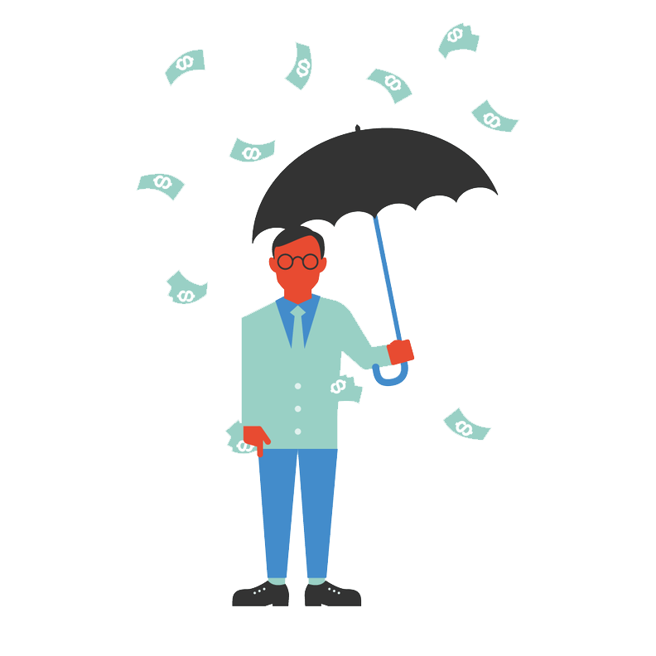
Wat gaan we deze les doen?
Voordat we beginnen
Woordweb
Casus: achteraf betalen
Waardenverkenning
Terugblik

Slide 3
Voordat we beginnen!
Luister naar elkaar en laat elkaar uitpraten
Respecteer elkaar, lach elkaar niet uit
Wat in deze les wordt besproken blijft onder ons

Slide 4
Woorweb
Waar denken jullie aan bij geld lenen?
Geld lenen

Slide 5
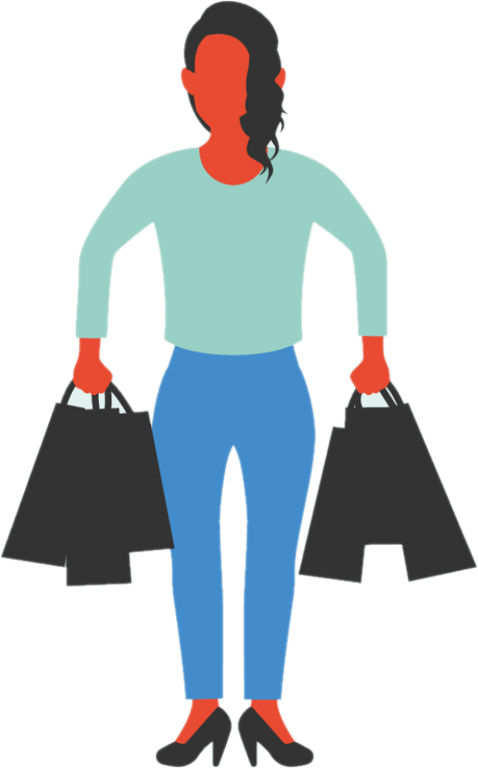
Achteraf betalen
Yasim (18) wil heel graag nieuwe sneakers die iedereen heeft en hij overal voorbij ziet komen. De schoenen zijn erg duur en hij kan ze op dit moment niet betalen. Pas over een maand krijgt hij weer loon van zijn bijbaantje. Toch wil hij ze wel echt hebben. Geld lenen van vrienden of familie doet Yasim liever niet. Gelukkig kan hij ook achteraf betalen via Klarna. Hier heeft hij 30 dagen voor.

Slide 6
Achteraf betalen
Vraag 1. Wat vind jij van geld lenen van vrienden of familie?
Vraag 2. Zou jij de schoenen via Klarna kopen?
Notes:
Vraag 1. Vervolgvragen om te stellen aan de klas:
Vind je het makkelijk om geld te vragen aan vrienden en familie?
Op welke momenten zou je wel/niet geld lenen van vrienden of familie?
Maakt het voor jou nog uit van wie je geld leent?
Vraag 2. Vervolgvragen om te stellen aan de klas:
Wat is de reden dat je de schoenen wel/niet zou kopen via achteraf betalen?
Welke mogelijke risico’s zijn er wanneer je een aankoop doet met achteraf betalen?

Slide 7
Achteraf betalen
Inmiddels is het een aantal maanden geleden sinds Yasim de schoenen heeft binnengekregen. Dan schrikt hij: hij ziet in een e-mail van Klarna dat hij is vergeten de schoenen te betalen. Daarom krijgt hij nu een boete. Hij krijgt pas de volgende maand weer loon. Ook heeft hij geen geld gespaard. Daardoor heeft hij geen spaarpotje om de boete te betalen.
Vraag 3. Wat zou jij doen in deze situatie?
Wist jij dat het verdienmodel van Klarna bestaat uit de boetes die jij betaalt?
Ook kan je een BKR-registratie krijgen als jij niet op tijd betaalt.
Notes:
Vervolgvragen om te stellen aan de klas:
Aan wie kan Yasim om hulp vragen?
Naar wie zou je zelf toestappen voor hulp? Ga je naar vrienden, familie, school, gemeente?
Maak bij deze vraag ook van de gelegenheid gebruik om te benoemen waar jongeren binnen de school terecht kunnen met geldvragen- en zorgen. Bespreek daarnaast dat jongeren hiervoor ook terecht kunnen bij hulporganisaties en de gemeente.

Slide 8
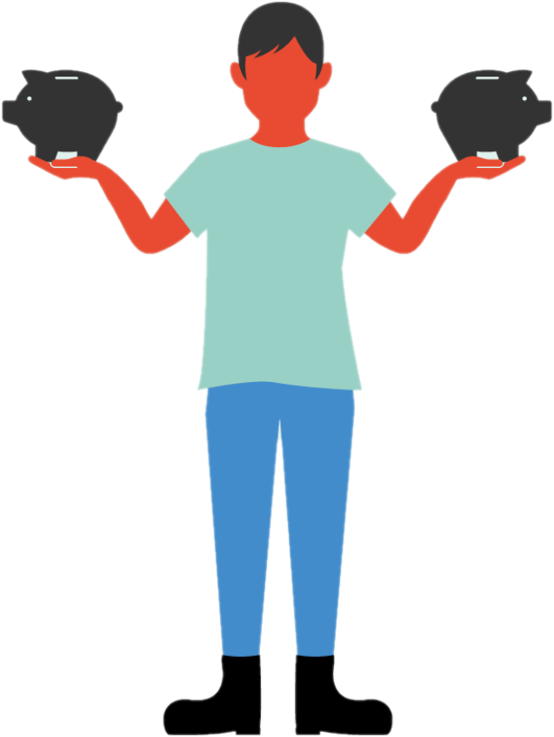
Waardeverkenning: Stellingen
Eens
Oneens
Je mag overal gaan staan!

Slide 9
Ik denk altijd na voordat ik iets koop
Eens
Oneens
Notes:
Vragen om te stellen aan de klas:
Welke overwegingen maak je?
Bij welke aankopen denk je wel/niet na?
Wat zijn de voordelen/nadelen hiervan?

Slide 10
Als familie of vrienden geld aan mij vragen, leen ik dat uit
Eens
Oneens
Notes:
Vragen om te stellen aan de klas:
Maakt het uit aan wie je geld uitleent?
Maakt het uit waarvoor de persoon jouw geld wilt gebruiken?
Welke afspraken maak je als je geld uitleent?
Heb je wel eens je uitgeleende geld niet teruggekregen?

Slide 11
Achteraf betalen is een handige manier om te betalen
Eens
Oneens
Notes:
Vragen om te stellen aan de klas:
Wat maakt achteraf betalen wel/niet een handige manier om te betalen?
Welke risico’s zie jij wanneer je achteraf betaalt?

Slide 12
Ik vind het niet erg om een lening/schuld aan te gaan wanneer ik iets koop
Eens
Oneens
Notes:
Vragen om te stellen aan de klas:
Weet je altijd zeker dat je het weer op kan lossen?
Hoe kan je ervoor zorgen dat je geen lening/schuld hoeft aan te gaan?

Slide 13
Terugblik
Wat hebben we gedaan?
Wat nemen jullie mee?
Vragen?

